Slide 1
NET OŽYS ŽINO,KAD VILKAS YRA ŽVĖRIS
Pagrandukų gr.
Mokytoja: Marija Bagrovienė

Slide 2
Tikslas:
Susipažinti su naminiais ir laukiniais gyvūnais.

Slide 3
Uždaviniai:
Atpažinti dažniausiai sutinkamus gyvūnus,juos įvardinti.
Pastebėti aiškiai matomus panašumus ir skirtumus tarp gyvūnų.
Domėtis kur gyvena,kuo minta naminiai ir laukiniai gyvūnai.
Dainuoti liaudies dainas su ritmiškais judesiais,muzikiniuose rateliuose kurti veiksmus,reikšti emocijas.

Slide 4
Gebėti veiklai pasirinkti reikalingus daiktus,domėtis medžiagomis,jų savybėmis.

Slide 5
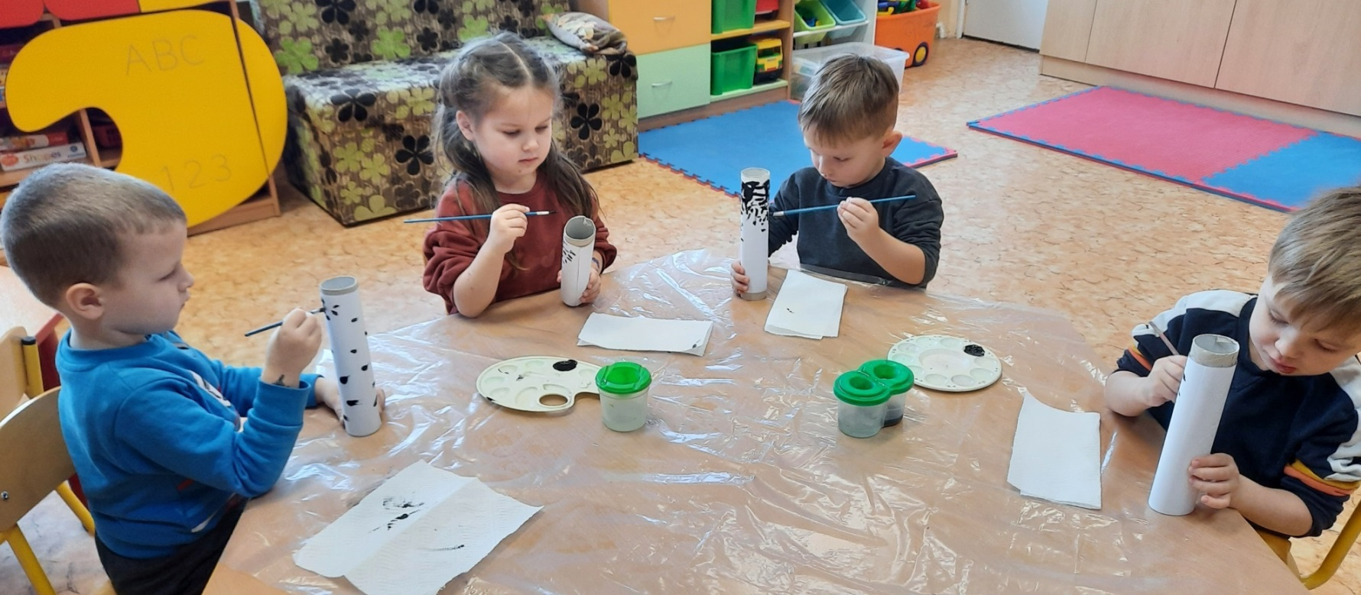
Gaminame medelius miškui.

Slide 6
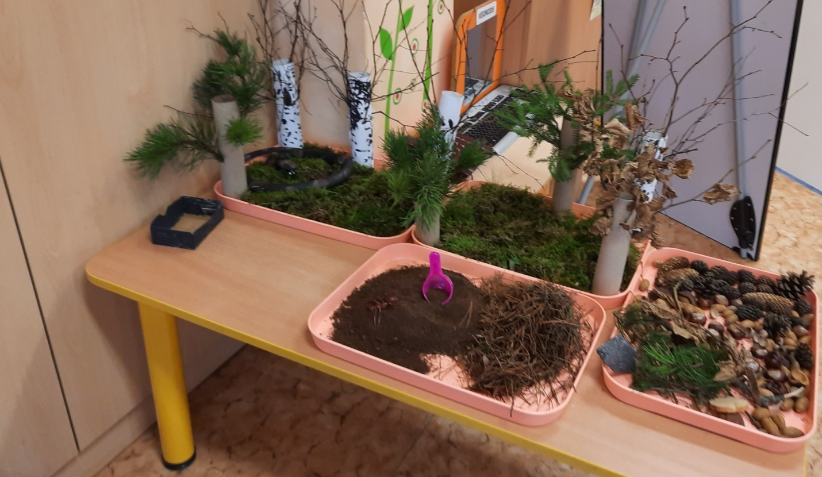
Priemonės miško kūrimui.

Slide 7
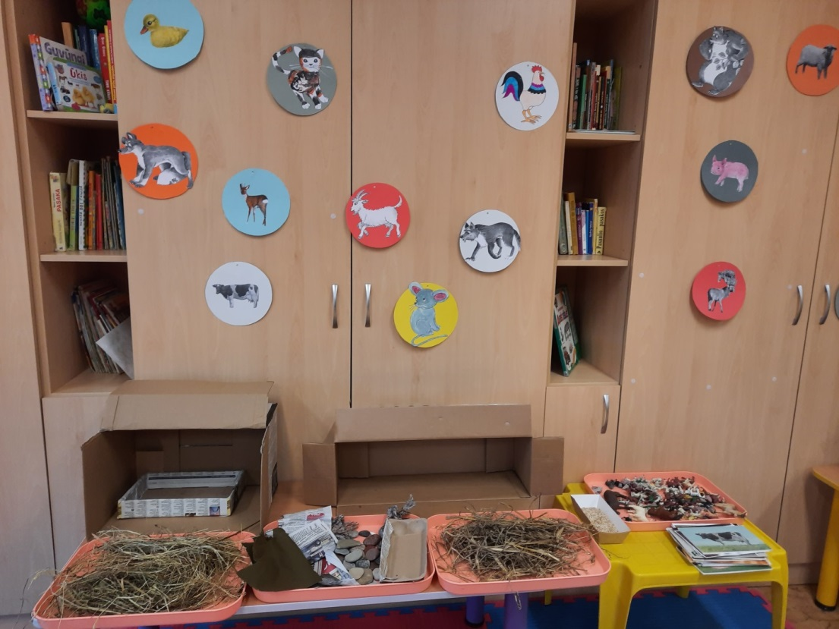
Medžiagos skirtos tvarto įruošimui.

Slide 8
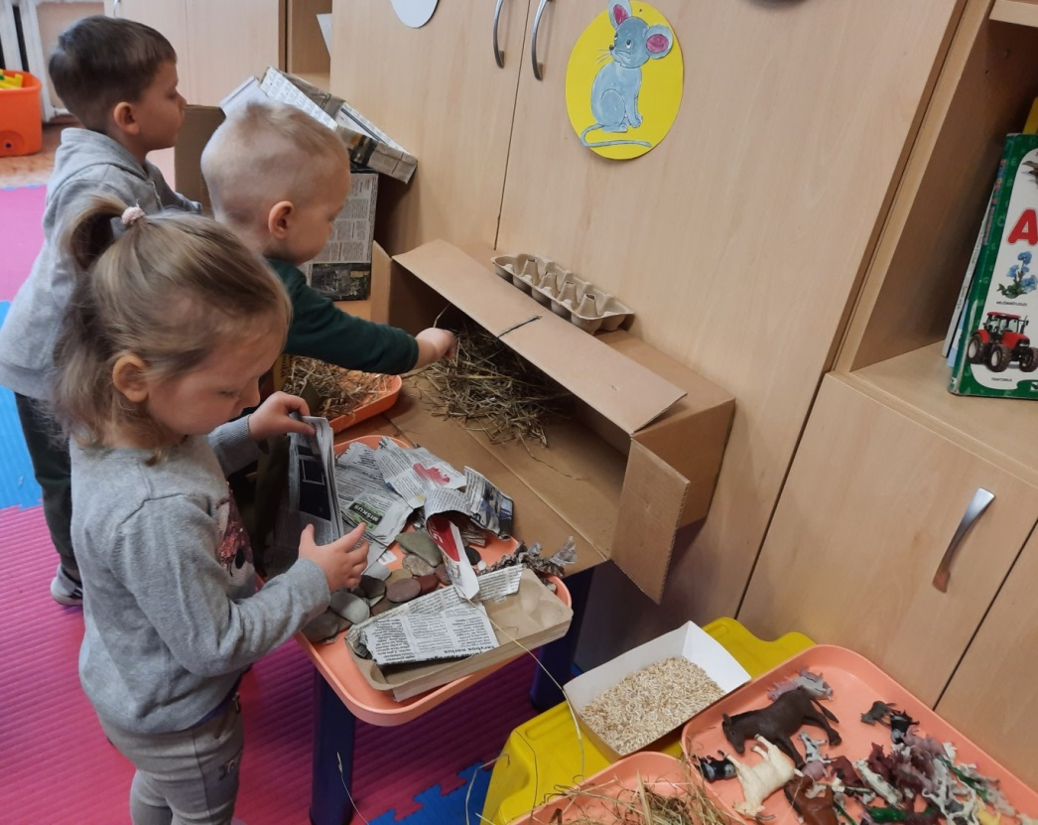
Statome tvartą naminiams gyvūnams.

Slide 9
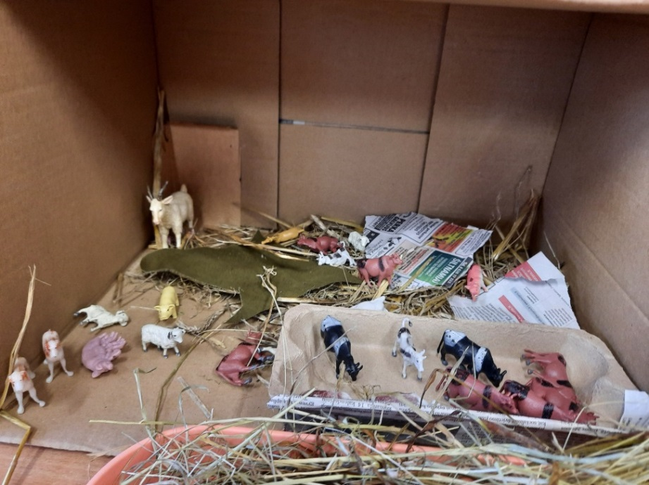
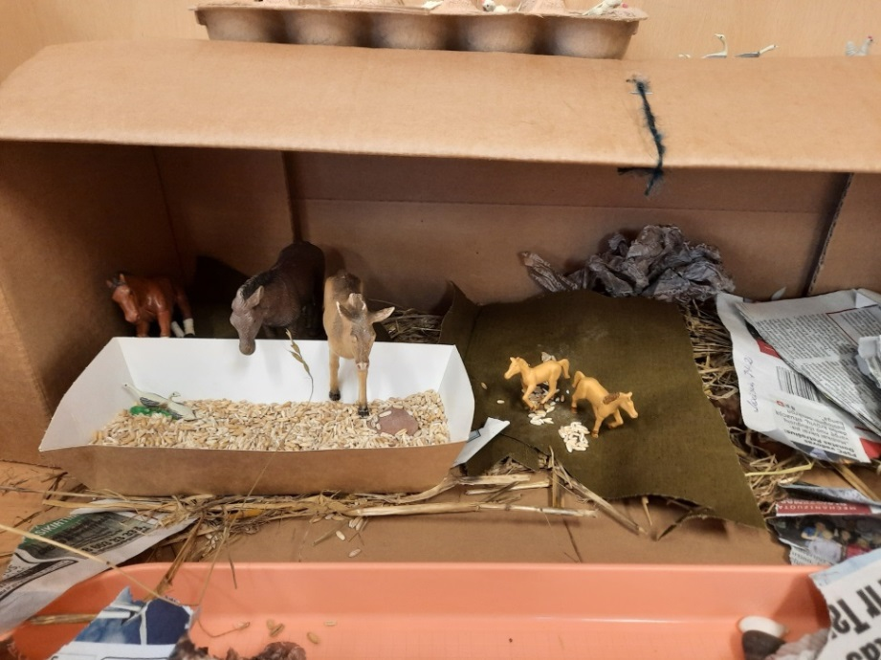
Mūsų tvartelyje apsigyveno daug gyvulėlių.

Slide 10
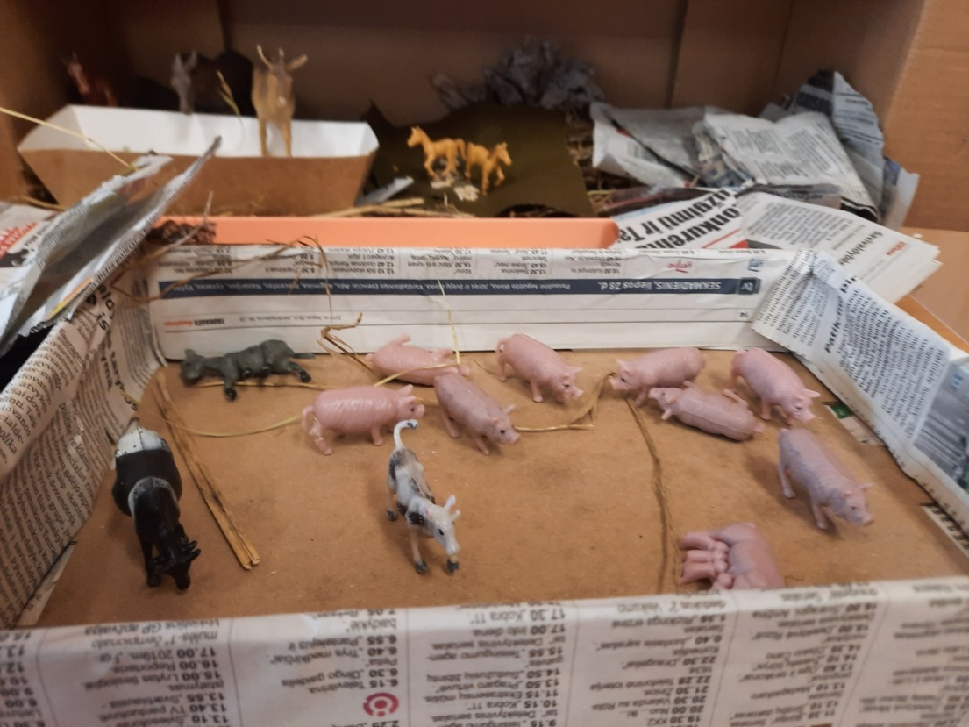
Šį gardą pamėgo kiaulytės...

Slide 11
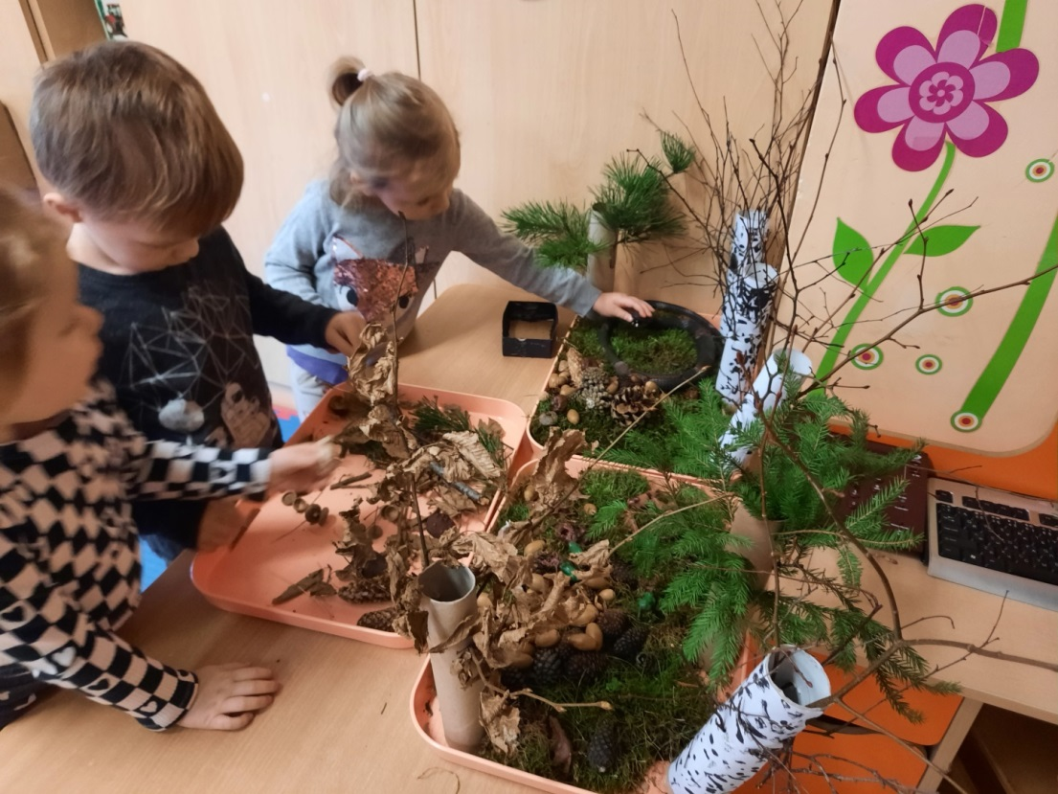
Kuriame mišką žvėreliams.

Slide 12
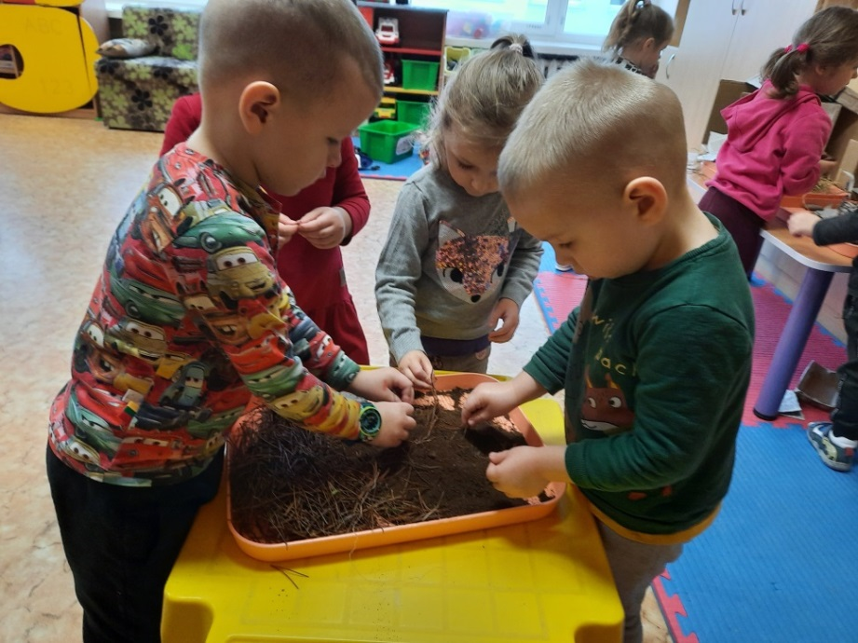
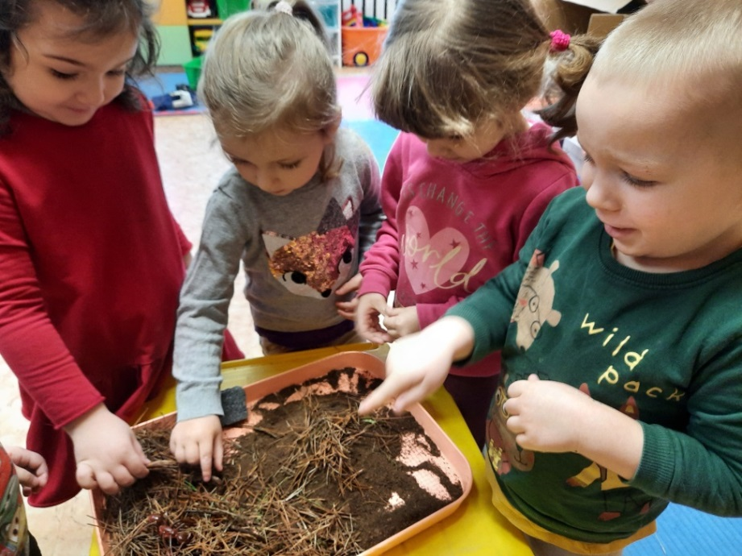
O čia statome namelį skruzdėlytėms.

Slide 13
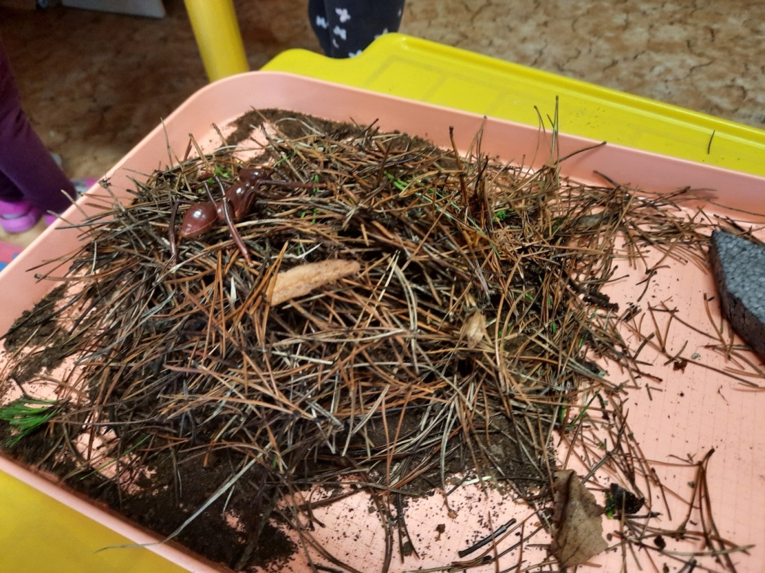
Mūsų skruzdėlyne jau apsigyveno pirmoji skruzdėlytė.

Slide 14
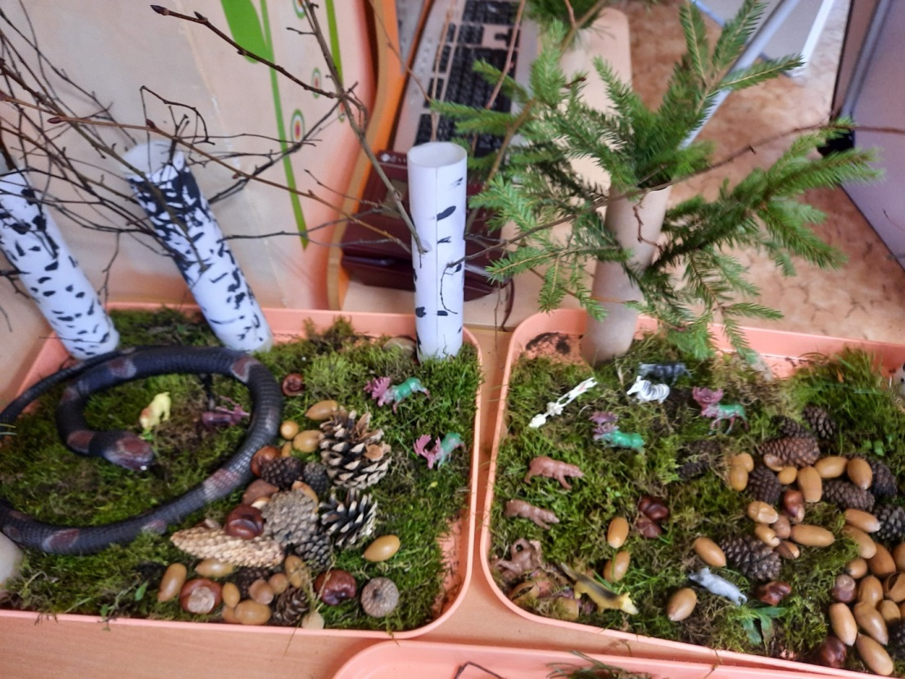
Miške įsikūrė daug žvėrelių...

Slide 15
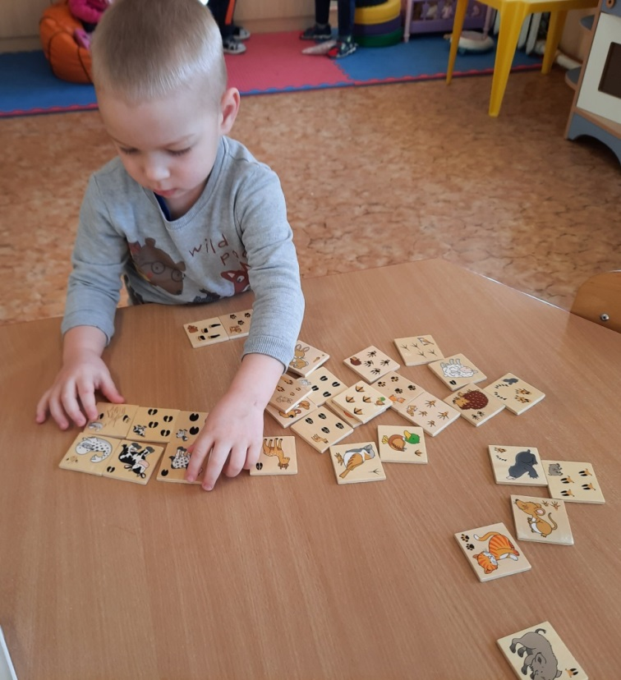
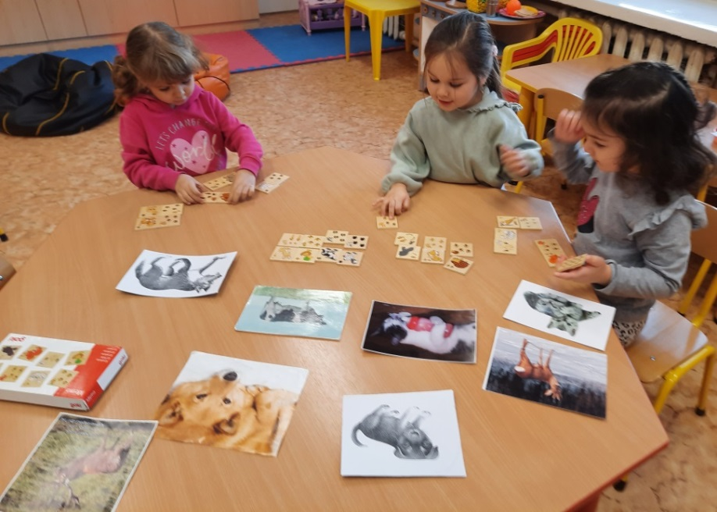
Ieškome gyvūnų pėdsakų,juos lyginame.

Slide 16
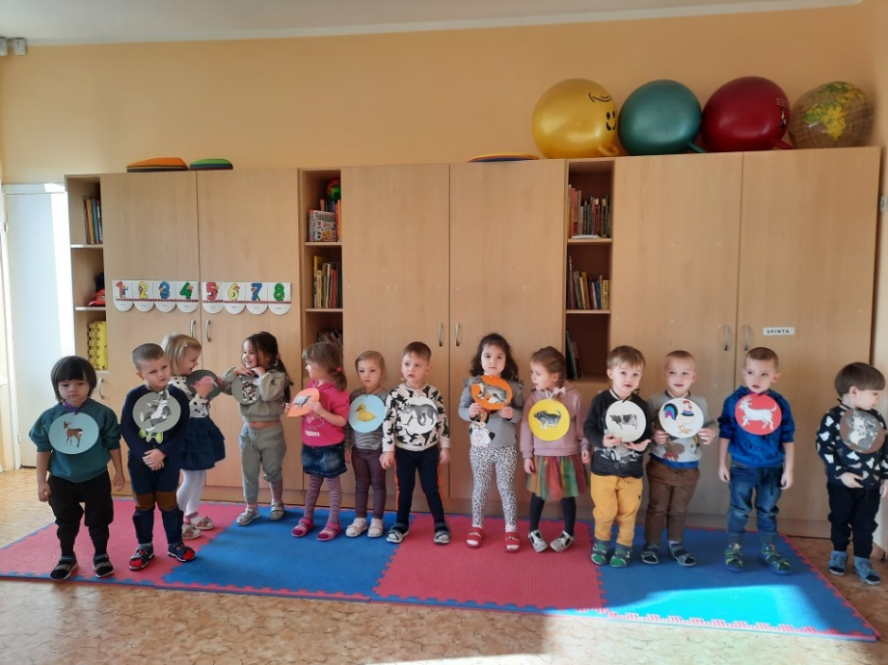
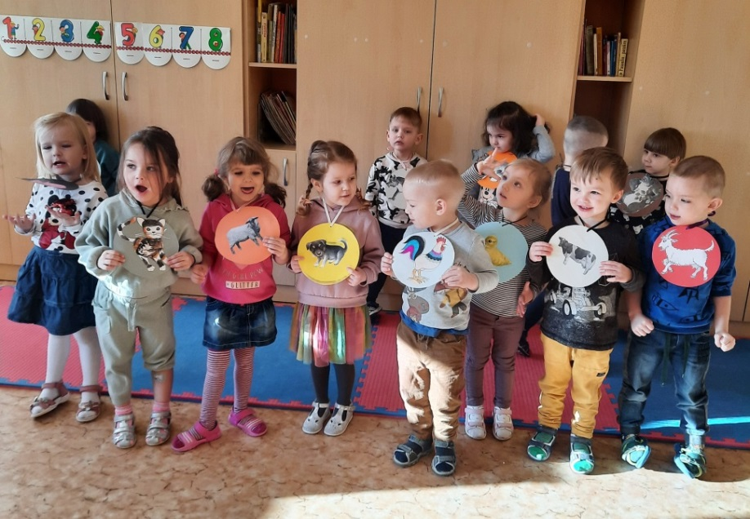
Žaidimas„Laukiniai ir naminiai gyvūnai“

Slide 17
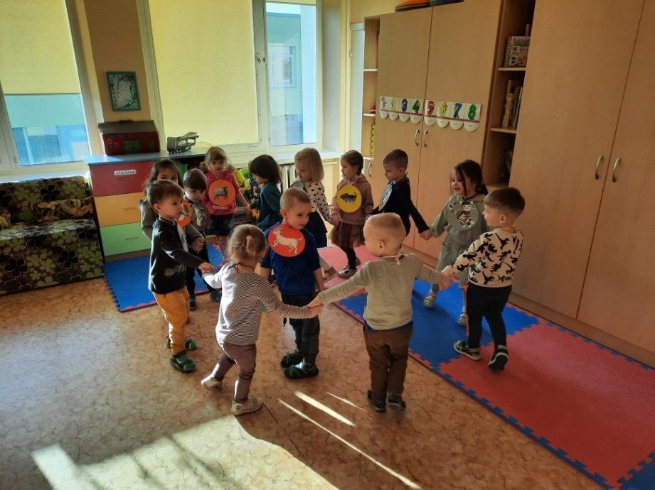
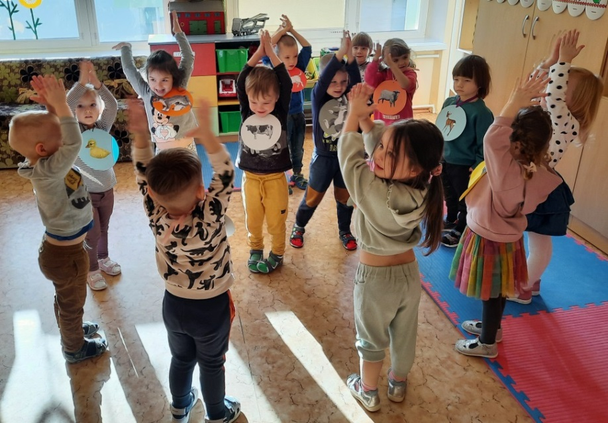
Lietuvių liaudies žaidimas„Vai išeiki,oželi,ant ūlyčios šokti“

Slide 18
Refleksija
Dauguma vaikų jau pažįsta pagrindinius gyvūnus,žino jų pavadinimus.
Vaikus labai sudomino miško ir tvarto kūrimas,sužinojo kokių medžiagų tam reikia,tyrinėjo jas,uostė.Skirstė gyvūnus kur tinka apgyvendinti: tvarte ar miške?
Susipažino su gyvūnų pėdsakais,juos lygino.
Daug džiugių emocijų suteikė žaidimai su pagamintais gyvūnų atvaizdais,muzikiniai rateliai.

Slide 19
Ačiū už dėmesį!

